Slide 1
Periodische Zahlen
Dezimal- & Bruchschreibweise

Slide 2
Periodische Zahlen
1] Rein periodische Dezimalzahlen
!! Alle Kommastellen sind periodisch !!
$$0,\dot{7}=$$
$$0,\dot{4}\dot{3}=0,\overline{43}=$$
$$2,\dot{0}\dot{1}\dot{7}=2,\overline{017}=$$

Slide 3
Umwandlung: Dezimalzahl -> Bruchzahl
Schreibe die Periode in den Zähler! Schreibe pro Ziffer der Periode (inkl. 0er) einen 9er in den Nenner.
$$0,\dot{7}=$$
$$0,\dot{4}\dot{3}=0,\overline{43}=$$
$$2,\dot{0}\dot{1}\dot{7}=2,\overline{017}=$$

Slide 4

Bemerkung:
$$0,\dot{7}=$$
$$0,7=$$
$$0,\overline{065}=$$
$$0,065=$$

Slide 5
Periodische Zahlen
Es gibt mindestens eine Kommastelle, die nicht periodisch ist.
2] Gemischt periodische Dezimalzahlen
$$0,7\dot{9}=$$
$$0,88\dot{4}\dot{6}=$$
$$3,5\dot{0}\dot{1}\dot{7}=$$

Slide 6
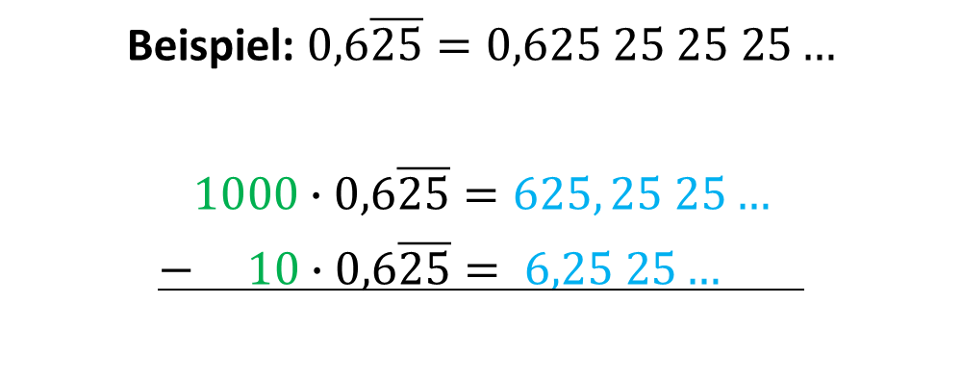
Umwandlung: Dezimalzahl -> Bruchzahl
Beispiel: $0,6\overline{25}=0,625 25 25 25…$
$$1000∙0,6\overline{25}=625, 25 25…$$
$$− 10∙0,6\overline{25}= 6,25 25…$$
Schritt 1: Multipliziere die Zahl so, dass das Komma genau hinter der Periode landet.
Schritte 2: Multipliziere die Zahl so, dass das Komma genau vor der Periode landet.
Schritt 3: Subtrahiere die beiden Zeilen. Löse die Gleichung.

Slide 7
Bsp. 1) Schreibe als Bruchzahl.
$$0,7\overline{21}=$$

